Slide 1
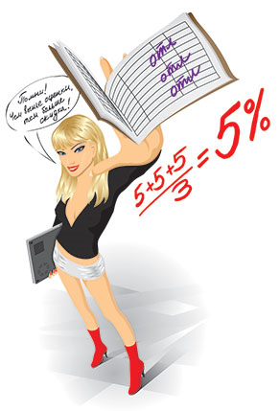
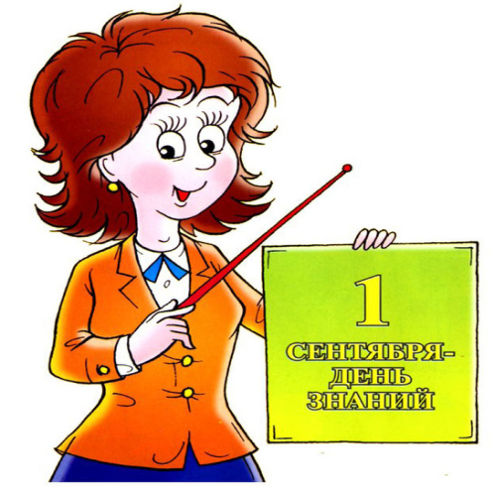
ГАОУ СПО «Набережночелнинский медицинский колледж»
КЛАССНЫЙ ЧАС
«ПАМЯТНИКИ ПЕДАГОГУ И СТУДЕНТУ»
подготовила: Суркова О. С.

Slide 2
ПРОИСХОЖДЕНИЕ СЛОВА «СТУДЕНТ»
Заимствовано в начале XVIII в. из нем. яз., в котором Student от лат. studens, -entis «учащийся» (от studeo «учусь, занимаюсь»).

Slide 3
ПАМЯТНИКИ СТУДЕНТАМ
САРАТОВ
КАМЕНСК-ШАХТИНСКИЙ
МОСКВА
ДОНЕЦК

Slide 4
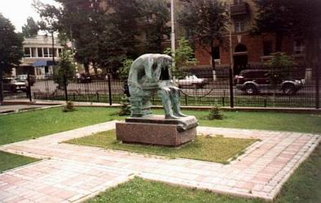
САРАТОВ
Студент восседает на стопке книг и усиленно зубрит какой-то предмет. Поэтому неофициальное название памятника - "Ночь перед экзаменом". Авторы его - Андрей и Сергей Щербаковы.

Slide 5
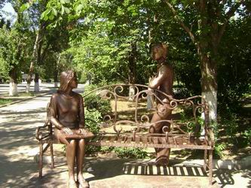
КАМЕНСК-ШАХТИНСКИЙ
29 апреля 2009 появился необычный памятник студентам. Парочка сидит возле Каменского химико-механического техникума. Авторы: Анатолий и Юлия Ушаковы.

Slide 6
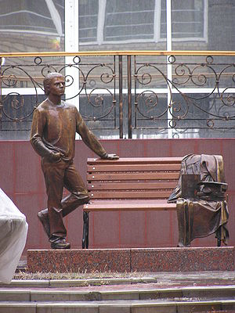
ДОНЕЦК
Создание памятника было приурочено к 70-летию основания университета.
Студент опирается на лавочку рукой и коленом. С другой стороны лавочки лежат учебники , мантия и конфедератка.

Slide 7
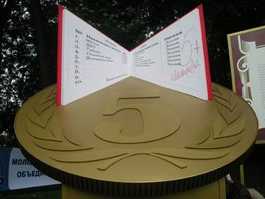
МОСКВА
Учащиеся вузов предложили московским властям увековечить виновницу всех их страданий.

Slide 8

Происхождение слова «педагог»
ПЕДАГОГ от греч. paidagōgos, букв. ведущий мальчика.
Человек, профессионально занимающийся преподавательской и воспитательной работой.

Slide 9
ПАМЯТНИКИ ПЕДАГОГАМ
МОСКВА
КАЗАНЬ
НОВОСИБИРСК
САРАТОВ
ТОРОПЕЦ

Slide 10
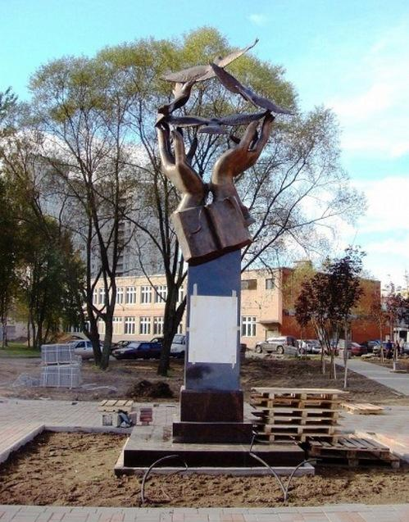
МОСКВА
На гранитном постаменте выгравировано изречение К. Ушинского: «Дело учителя - скромное по наружности - одно из величайших дел истории».
Несколько тонн бронзы и гранита ушло на создание монумента. Над скульптурой художники работали год.

Slide 11
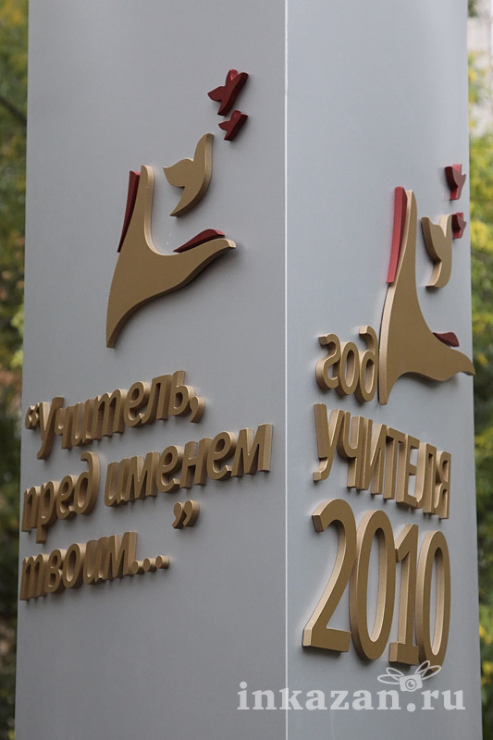
КАЗАНЬ
открыт памятник в Международный день учителя, да в Год Учителя в Татарстане, церемонию оформили торжественно: позвали заслуженных учителей и детей.

Slide 12
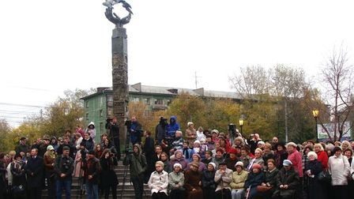
НОВОСИБИРСК
Авторы: А. Гамалей и А. Бортник. Памятник представляет собой стелу высотой 9,5 метров. К нему ведут 11 ступенек, символизирующих школьные годы. Часть из ступеней вымощена булыжником – это символ тернистого пути к знаниям.
Памятник был построен на добровольные народные пожертвования.

Slide 13
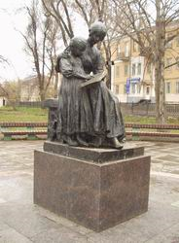
САРАТОВ
Памятник Первой учительнице. Эта бронзовая композиция была одной из четырех фигур, окружавших пьедестал памятника Александру II. Склонившиеся над книжкой учительница с девочкой - олицетворение развитие народного образования. Выполнена композиция была по проекту московского скульптора С.М. Волнухина.

Slide 14
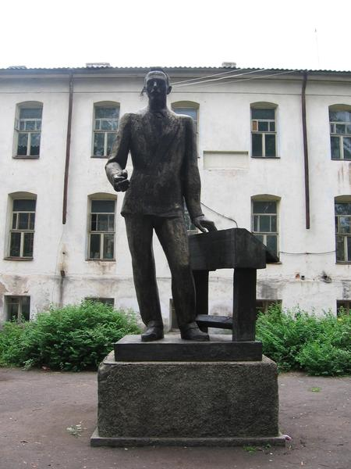
ТОРОПЕЦ
В 1972 установили первый в нашей стране памятник Учителю. Это символичная скульптура Учителя с большой буквы. Он стоит, опершись рукой о школьную парту, и ведет урок.

Slide 15

ПРОДОЛЖИТЕ ПОСЛОВИЦЫ
Без наук — как без рук.
Древо и учитель познаются по плоду.

Slide 16
Наука в лес не ведет, а из лесу выводит.
Тетрадь — зеркало ученика и учителя.

Slide 17
Чтобы выучиться плавать, надо лезть в воду.
Нужно учить не рассказом, а работой и показом.

Slide 18
НАПУТСТВИЕ СТУДЕНТУ
Студент, держись, дерзай, грызи, Граниту нынче – до отвала, Ты как по сайтам не скользи, А для ответа будет мало! Забытых книжек переплёты Раскинь, как карты, и – гадай, Чем исправлять свои залёты, Не угадал, – подряд читай!
Читай, всё может пригодится, Хоть этикеточек пивных Иной коллекцией гордится, Но ты ж у нас – не из иных! О, как сладкИ диплома корки, Что там варенье и абсент, Вгоняя знанья за подкорки, Держись, восторженный студент!

Slide 19

Чужие ждут тебя восторги, Когда ты знаньями блеснёшь, И за тебя начнутся тОрги, А ты – за Нобелем уйдёшь!

Slide 20
ИСПОЛЬЗОВАННЫЙ МАТЕРИАЛ:
kamenskk.ru
ru.wikipedia.org
inkazan.ru
publiclibrary.ru
kp.ru
ngs.ru

